Slide 1
情報リテラシーII
(第5回)
演習(5)
復習問題
情報・経営システム工学専攻
秋元 頼孝

Slide 2
演習問題について
合計8pt以上になるよう、問題を自由に選んで解答してください。
情報処理センターとの接続が不安定になるとデータの不整合が起こり、プログラムが消えてしまう事がありますので、１問解答するごとに、必ず保存してください。

Slide 3
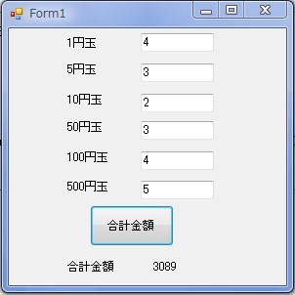
S05Q01
1pt
次のようなプログラムを書きなさい。
１．利用者は、
１円玉の枚数、
5円玉の枚数、
10円玉の枚数、
50円玉の枚数、
100円玉の枚数、
500円玉の枚数を、それぞれ入力する。
２．システムは、利用者が入力した各枚数から
合計の金額を計算して、結果を表示する。

Slide 4
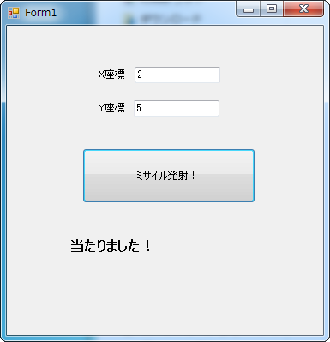
S05Q02
1pt
次のようなプログラムを書きなさい。
１．利用者は、例のように、ミサイルを打ち込むx座標、y座標として、
それぞれ１～５の整数を入力する。
２．システムは、(ヒント)のようにして、ランダムなx座標、y座標を生成する。
（ボタンを押すたびに新しい座標を生成してよい）
そして、生成された座標と、利用者の入力とを比較して、結果を次のように表示する。
a. x座標、y座標が当たっていた場合。
「当たりました！」と表示する。
2b. x座標かy座標のいずれかが当たっていた場合。
「おしい！ラインはあたっていました」と表示する。
2c. どちらも外れていた場合。
「ハズレです」と表示する。
（ヒント）
1～5のうち、いずれかのランダムな整数を変数ox,oyに代入する
Dim cRandom As New System.Random()
Dim ox As Integer = cRandom.Next(1, 6)
Dim oy As Integer = cRandom.Next(1, 6)

Slide 5
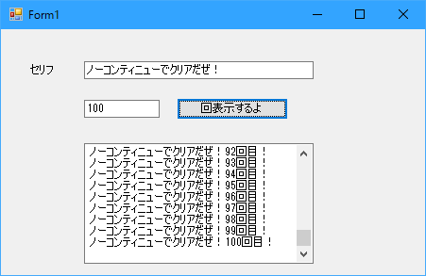
S05Q03
1pt
次のようなプログラムを書きなさい。
１．利用者は、好きな文章と、表示したい回数を以下のように入力する。
２．システムは、入力された文章を、入力された回数だけ表示する。
ただし、各文章の末尾には、例のように、表示した回数を
「○○回目！」と入れ、1回表示するごとに改行すること。

Slide 6
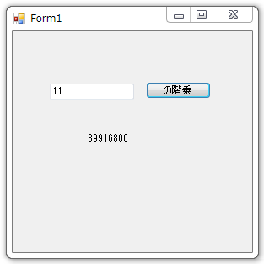
S05Q04
1pt
次のようなプログラムを書きなさい。
１．利用者は、正の整数numを入力する。
２．システムは、numの階乗を計算し、結果を出力する。

Slide 7
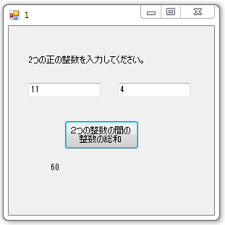
S05Q05
2pt
次のようなプログラムを書きなさい。
１．利用者は、２つの正の整数を入力する。
２．システムは、入力された２つの整数と、その間にある全ての整数の和を出力する。

Slide 8
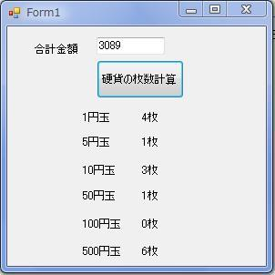
S05Q06
2pt
次のようなプログラムを書きなさい。
１．利用者は、金額を正の整数で入力する。
２．システムは、利用者に入力された金額と同じ額になる
1円玉の枚数、
5円玉の枚数、
10円玉の枚数、
50円玉の枚数、
100円玉の枚数、
500円玉の枚数を計算し、
結果を例のように表示する。
ただし、硬貨の総枚数が最も少なくなるように
計算すること。

Slide 9
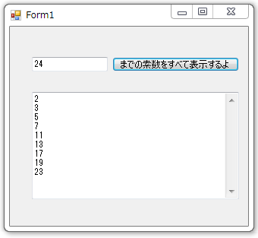
S05Q07
3pt
次のようなプログラムを書きなさい。
１．利用者は、正の整数を入力する。
２．システムは、２から入力された数までの素数を順にすべて出力する。

Slide 10
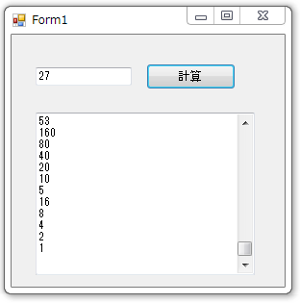
S05Q08
3pt
次のようなプログラムを書きなさい。
１．利用者は、正の整数を１つ入力する。
２．システムは、入力された整数が２以上であるかぎり、次のような計算を繰り返し実行し、値を更新する。
2a. 偶数の場合、２で割る。
2b. 奇数の場合、３倍して１を加える。
この計算を１回実行するたびに、
結果を、例のように表示する。

Slide 11
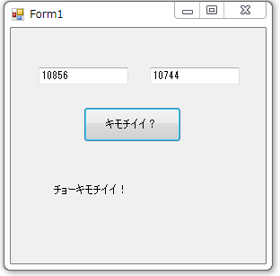
S05Q09
4pt
次のようなプログラムを書きなさい。
１．利用者は、正の整数AとBを入力する。
２．システムは、整数Aの約数の和（A自身を除く）が整数Bに等しく、更に、整数Bの約数の和（B自身を除く）が整数Aに等しいとき、「チョーキモチイイ！」と表示する。そうでないとき、「普通かな・・・」と表示する。

Slide 12
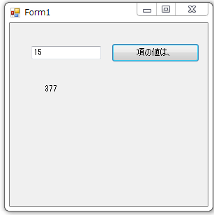
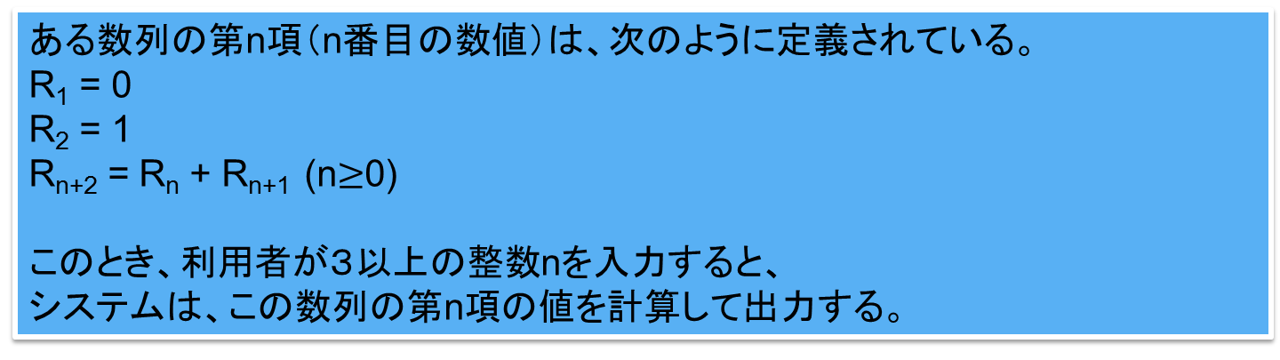
S05Q10
4pt
次のようなプログラムを書きなさい。
ある数列の第n項（n番目の数値）は、次のように定義されている。
R₁ = 0
R₂ = 1
R_{n+2} = R_{n} + R_{n+1} (n$≥$0)
このとき、利用者が３以上の整数nを入力すると、
システムは、この数列の第n項の値を計算して出力する。

